Slide 1
BM605 PR: Örüntü Tanıma
Samsun – 2011

Slide 2

Örüntü Tanıma Nedir?
Veri içerisindeki örüntüyü tanıma
Nesne/olayı, önceden tanımlanan kategorite/sınıfa atama işi
Ör. Bardak / Yüz / Telefon?

Slide 3
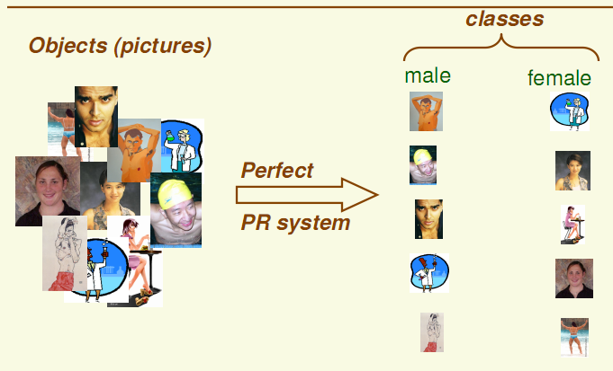
Uygulama:Cinsiyet: E/K

Slide 4
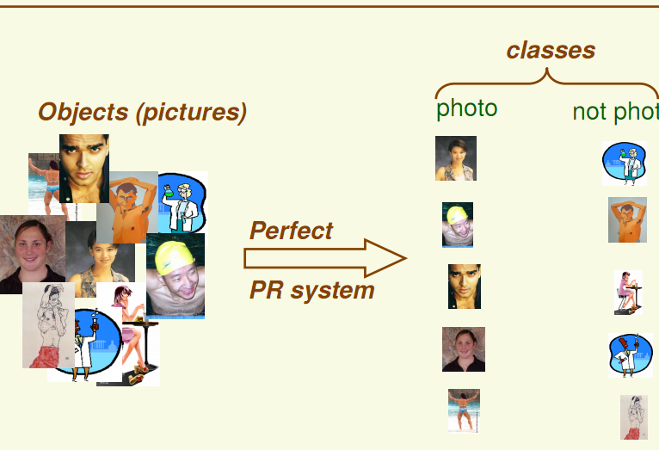
Uygulama: Foto?

Slide 5

Uygulama: OCR
Sınıflar: harfler: a, b, c, ..., z

Slide 6
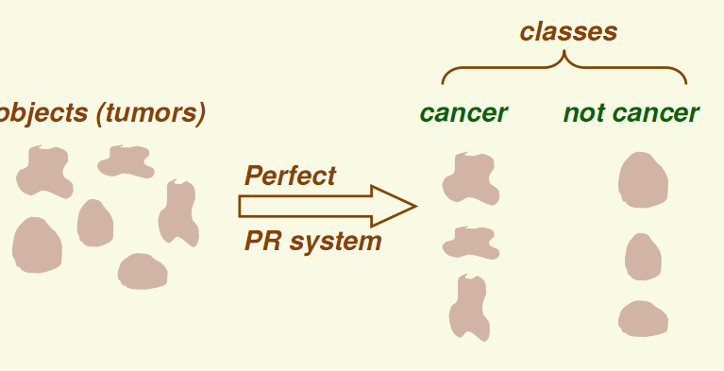
Uygulama: Tıbbi Tanı

Slide 7
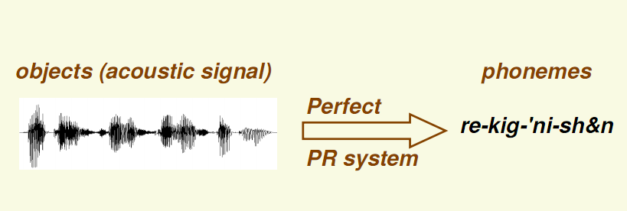
Uygulama: ses tanıma

Slide 8
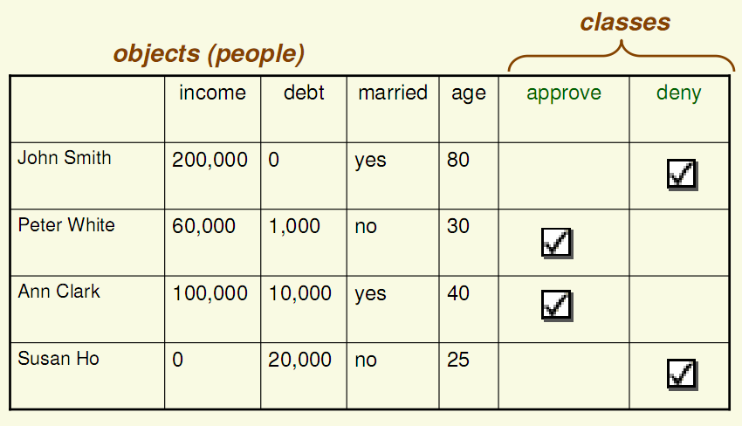
Uygulama: kredi

Slide 9
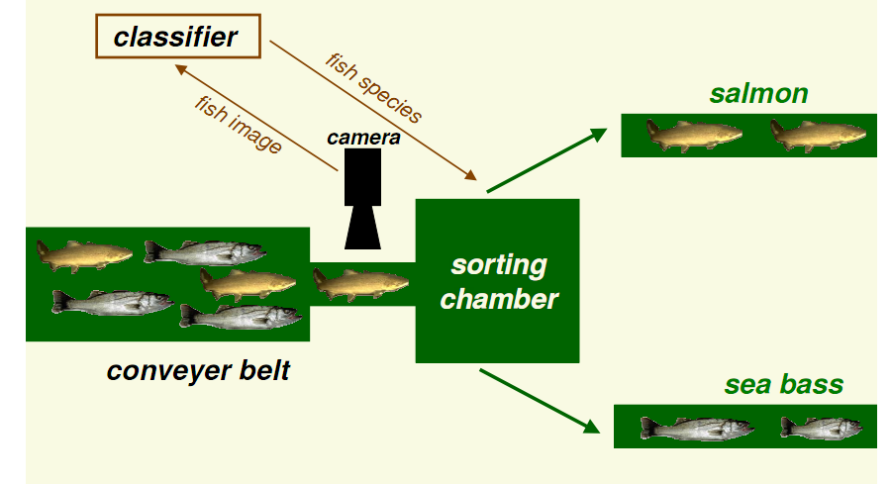
Anlatımlarda kullanılacak uygulama: Balık Sınıflama
1-Conveyor, 2-kamera, 3-Classifier, 4-a/b- sort

Slide 10

PR Sistem tasarımı?
Veriyi topla (eğitim verisi) ve elle sınıfla
data.x (veri) ve data.y (sınıf)
Önişle: arkaplandan çıkartma
Öznitelik çıkart
Uzunluk, parlaklık, genişlik, vs

Slide 11
PR Sistem tasarımı? – 2
Sınıflandırıcıyı tasarla
Modeli seç
Eğit (train)
Test et
Yeni verileri sınıflandırma yeteneği nasıl?

Slide 12
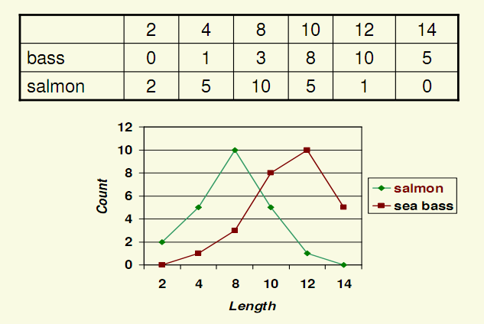
Sınıflandırıcı tasarımı
Somon (salmon) balığı, levrekten (sea bass) kısa
Balık uzunluğu ayırt edici
Her bir uzunluktaki balık sayısı

Slide 13
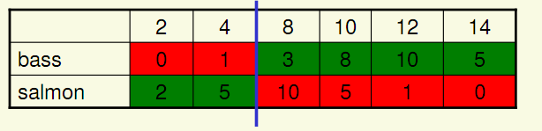
Balık uzunluğu: ayırtaç olarak
L’den kısa olanlar somondur
Uzun olanlar levrektir
Peki L nedir?
L=5 alsak (hatalı bir değer)
Yanlış sınıflandırma oranı = 17/50 = %34
Kırmızılar hatalı (FN,FP), yeşiller doğru (FP,TP)

Slide 14
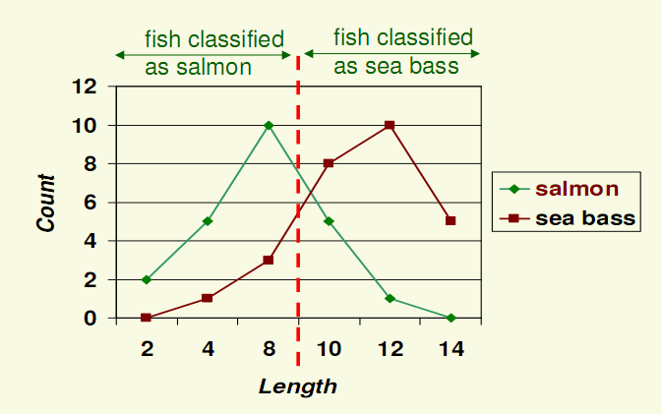
Balık uzunluğu: ayırtaç olarak
En uygun L değeri nedir?
L’nin yaklaşık olarak 9 değeri alması en az hatalı sınıfılandırmayla sonuçlanır.
Bu durumda %20 sınıflandırma hatası alınır.

Slide 15

Ne yapacağız?
Uzunluk yetersiz
Ne yapabiliriz?
Başka bir ayırtaç
Somon daha parlak
Ortalama balık parlaklığını deneyelim

Slide 16
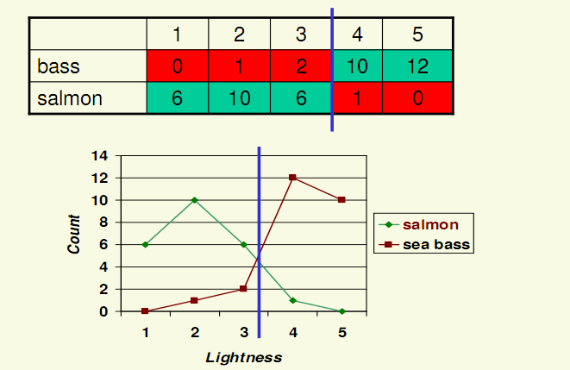
Balık parlaklık ayırtacı
Sadece parlaklık ayırtaç olduğunda %8’e kadar indik

Slide 17
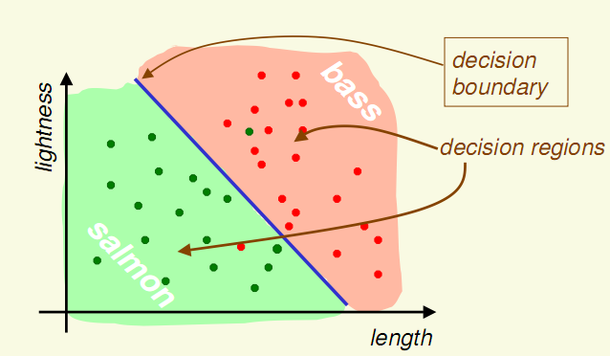
Öznitelikleri/ayırtaçları birleştir
Hem parlaklığı hem de uzunluğu kullan
Öznitelik vektörü: [uzunluk, parlaklık]
Sınıflandırma hatası: %4

Slide 18
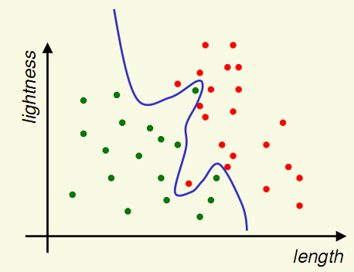
Daha iyi sınıflandırma sınırı
Sınıflandırma hatası: %0

Slide 19
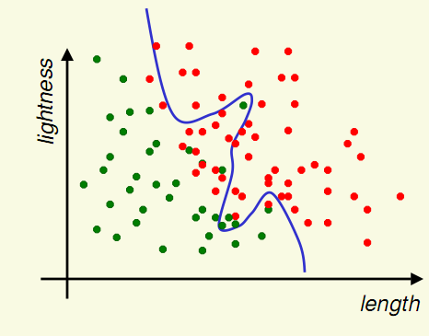
Test: yeni verilerle
Sınıflandırıcınız yeni verilerle de iyi sonuç üretmeli
“ideal” diye isimlendirdiğimiz %25 hata üretti

Slide 20
Nerede hata yaptık?
Genelleştirme X ezberleme (overfitting)
Karmaşık sınır bölgesi → ezberleme problemi

Slide 21
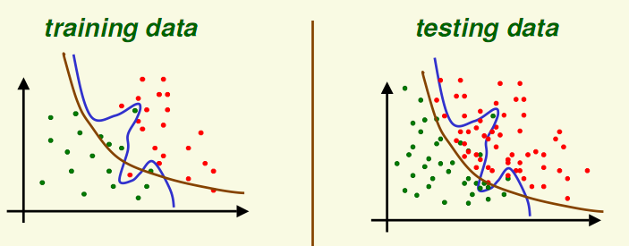
Genelleştirme
Basit karar yüzeyi; daha iyi genelleştirme

Slide 22
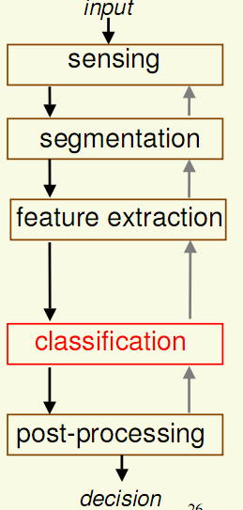
PR’nin genel yapısı
Veri topla: kamera vs
Segmentation: örüntülerle örtüşmemeli
Öznitelik çıkart: ayırt etme yetisi
Sınıflandırma: sınıfları belirle, eğit, test et
Son işleme: “Tne cat” ➔ “The cat”

Slide 23
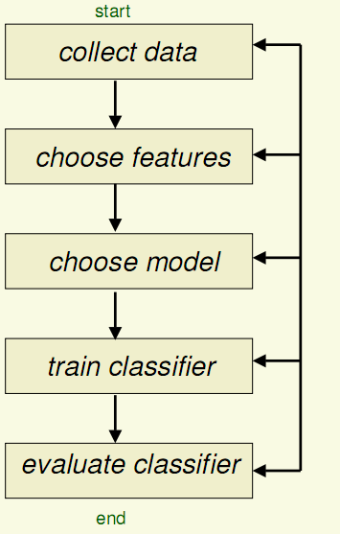
PR sistemini nasıl tasarlarız?
Öznitelik ve model önbilgi gerektirir

Slide 24
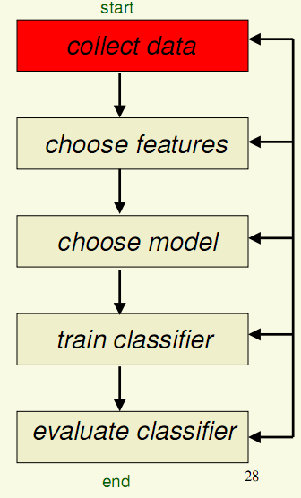
PR sistemini nasıl tasarlarız?
Veri toplama
Maliyetlidir
Toplanan veri eğitim ve test örneklerini ne derecede temsil ediyor

Slide 25
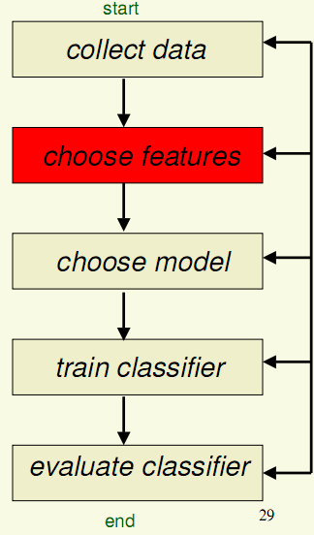
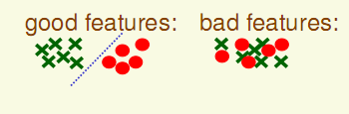
PR sistemini nasıl tasarlarız?
Öznitelik çıkartma
Ayırt etme yetisi yüksek olan öznitelikler
Benzer nesneleri aynı, farklı nesneleri ayrı sınıflandırabilmeli
Sınıf-içi varyans küçük ve sınıflar arası varyans büyük olmalı
Önbilgi işleri kolaylaştırır

Slide 26
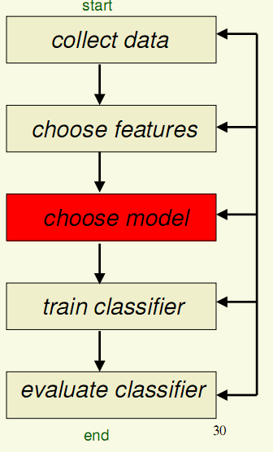
PR sistemini nasıl tasarlarız?
Sınıflandırıcının türü
Modeli kabul/ret, ne zaman?
Problem için en iyi sınıflandırıcı hangisi?

Slide 27
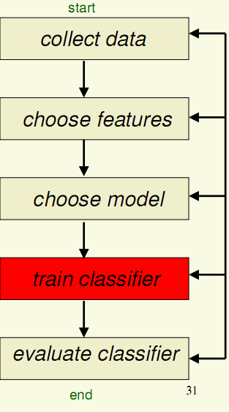
PR sistemini nasıl tasarlarız?
Parametre ayarlama
Veriye uyacak (fit) şekilde model parametreleri ayarlanır
Öğrenme yöntemleri var

Slide 28
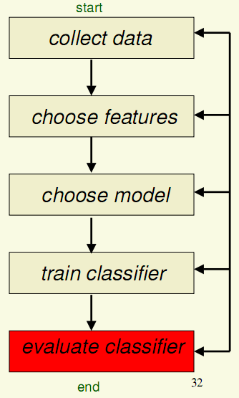
PR sistemini nasıl tasarlarız?
Öğrendiklerini sınama
Başarım ölçütleri
İyileştirme gerekiyor mu?
Ezberin önüne geçme
Hesapsal karmaşıklık X başarım dengesi

Slide 29
Özet
Faydalı
Çok sayıda uygulama alanı
Fakat zor
Çözülmesi gereken konular var

Slide 30
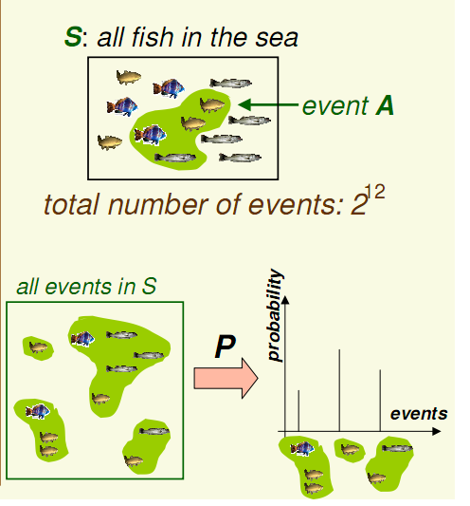
Temel istatistik kavramları
Seçim öncesi anket
Anketimiz ne derece sağlıklı
A olayı (event)
S alt kümesi
P(A) olasılığı

Slide 31
Olasılık aksiyomları
P(A) >= 0
P(S) = 1
A kesişim B boşsa, P(A u B)=P(A) + P(B)

Slide 32
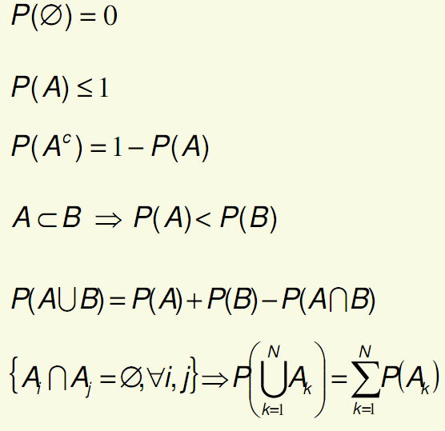
Olasılık özellikleri
A^c: complement
/eşlenik

Slide 33
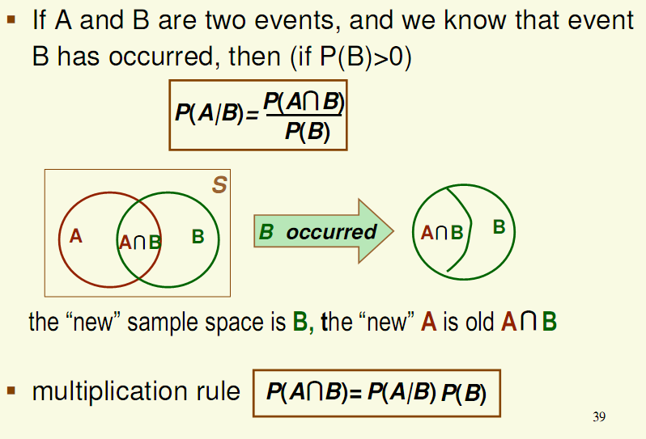
Koşullu olasılık

Slide 34
Koşullu olasılık
P(A|B): B biliniyorken, A’nın olasılığı
P(A n B):
Her iki olayın ortak olasılıkları
İkisinin de gerçekleşme olasılığı
P(A n B) / P(B): B olayı olduğunda bunun A olma olasılığı

Slide 35
Bağımsızlık
Birinin olduğunu bilmek diğerinin olasılığını etkilemez
P(AnB) = P(A) P(B)
P(AnB) = P(A|B) P(B)
P(A|B) = P(A) P(B) / P(B) = P(A)

Slide 36
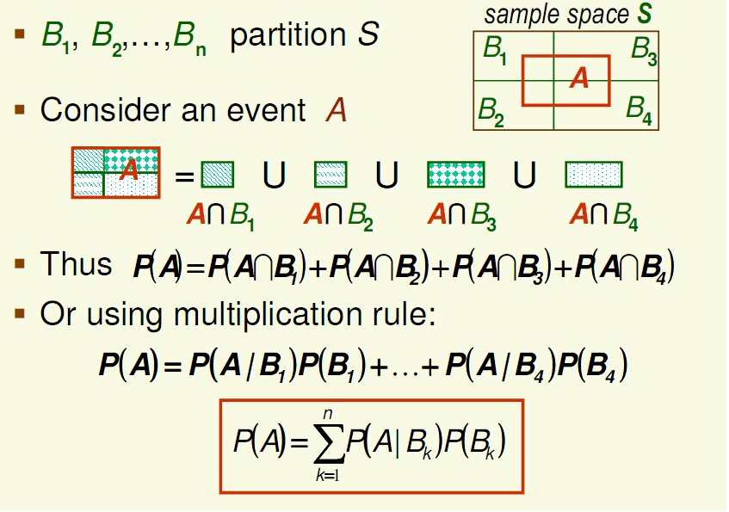
Toplam olasılık yasası

Slide 37
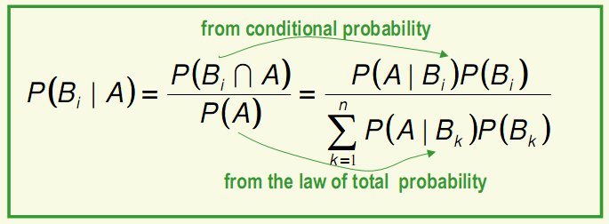
Bayes Teoremi
A meydana geldiğinde B_i’leri olasılıkları nedir?
Cevabı: Bayes Kuralıdır

Slide 38
Bayes Teoremi
P(B|A): A ortaya çıkınca B’nin olasılığı
P(A): A için önsel/marjinal/uç olasılık
P(B): B için önsel/marjinal/uç olasılık
Bayes Kuralı: P(A|B) ile
Eğer B gözlemlenmişse, A gözlemi hakkındaki inancımızı ne şekilde güncelleriz?
yanıtını verir

Slide 39
Örnek
İki tabak (T1 ve T2) ve bunlar iki tür bisküvi (sade-BS, çikolatalı-BÇ) olsun.
T1: 10 BÇ + 30 BS
T2: 20 BÇ + 20 BS
Çocuk rastgele tabaktan rastgele bisküviyi seçsin. Seçilen bisküvi BS ise, bunun T1 olma olasılığı nedir?

Slide 40
Çözüm
P(A|B) = P(B|A) P(A) / P(B)
A: T1’den seçim
B: sade seçim
P(A): çocuğun T1’den seçme olasılığı
Eşit seçim hakkı: ½ = 0.5
P(B): sade seçme olasılığı
T1’den sade seçme + T2’den sade seçme
T1: P(B|A): 1/2 * 30 / (10+30) = 0.375
T2: P(B | A’): 1/2 * 20 / (20+20) = 0.25
0.375 + 0.25 = 0.625
P(B|A): T1’den seçiliyken, bunda sade seçme olasılığı
T1: P(B|A): 1/2 * 30 / (10+30) = 0.375
P(A|B) = 0.375 * 0.5 / 0.625 = 0.6
yani %60 olasılıkla seçilen sade bisküvi (B), T1’dendir (A).

